Slide 1
意見交換 「一歩進んだICT活用に向けて」
文学部3年・情報学環教育部研究生
中條 麟太郎

Slide 2
意見交換の目的
教育や業務のICT活用に関わっている 教職員の方々が集まる機会を活用
個人に溜まっている知見を共有して さらなるICT活用を促進する
今後のuteleconでの情報発信の参考にも

Slide 3
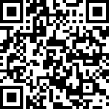
テーマ
ご自身の周囲で見聞きした、良いと感じたICTの活用事例
ご自身の実践でなくても構いません
「オンライン授業Tips」に限らず 業務における活用事例なども含めて
意見交換は、質疑応答とは異なるページで行います
https://app.one.learnwiz.jp/topic/utelecon 20220316-discussion にアクセスしてください
Notes:
* uteleconでの情報発信の参考にさせていただくことがあります

Slide 4
uteleconでの情報提供
「使えるツールから探す」
各種ICTツールごとの活用ポイント・コツ
「やりたいことから探す」
授業・業務の場面ごとの活用ポイント・コツ
「グッドプラクティス」
授業の実例をインタビュー形式で公開
「オンライン授業情報交換会」
授業の実例やコツを動画で公開
Notes:
実際に見てみる

Slide 5

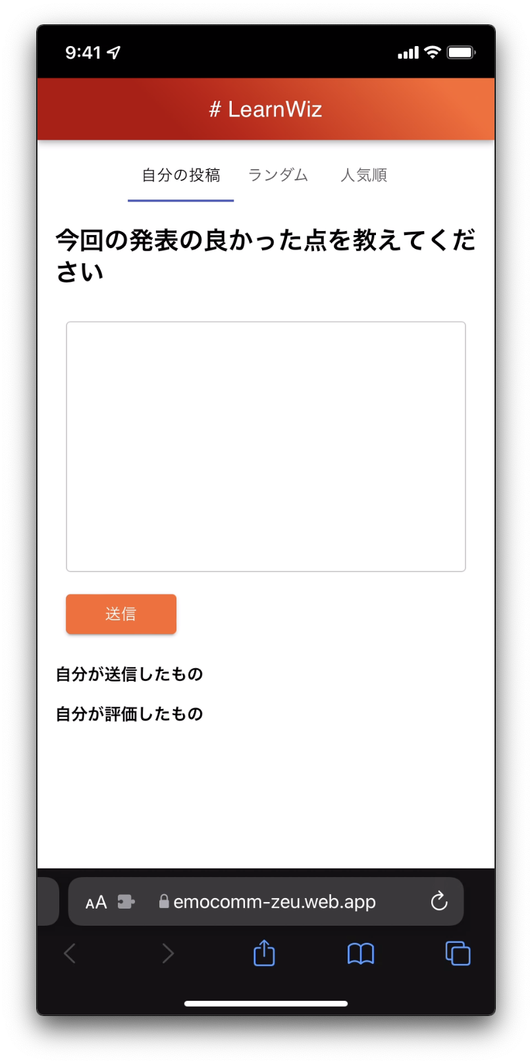
LearnWiz Oneについて
意見/感想を集約/共有できる
一人作業でも他者から学べる
大規模でも使える
https://one.learnwiz.jp/

Slide 6
意見交換
ご自身の周囲で見聞きした、良いと感じたICTの活用事例を投稿してください
ご自身の実践でなくても構いません
「オンライン授業Tips」に限らず 業務における活用事例なども含めて
流れ
（一人）自分の投稿を送信
（一人）他の人の投稿を確認
（全員）参加者全員の投稿を共有
Notes:
* uteleconでの情報発信の参考にさせていただくことがあります

Slide 7
おわりに
今日の意見交換が、ご自身の「一歩進んだICT活用」のヒントになれば幸いです。
共有いただいた事例は、今後のuteleconでの情報発信の参考にさせていただきます。
ICT活用における相談や質問は、uteleconの「サポート窓口」もご活用ください。

